Slide 1
Анализ рекламных кампаний
Назарова Алина
ostrrna@gmail.com
09.10.2023

Slide 2
Описание проекта
В этом проекте - рекламодатель Сигма жалуется на постоянный рост CPA по своим рекламным кампаниям в последние 4 месяца (с июня по сентябрь 2022)
Цель исследования - выяснить причину растущего CPA и дать рекомендации по снижению и стабилизации CPA до целевого значения (380 руб)

Slide 3
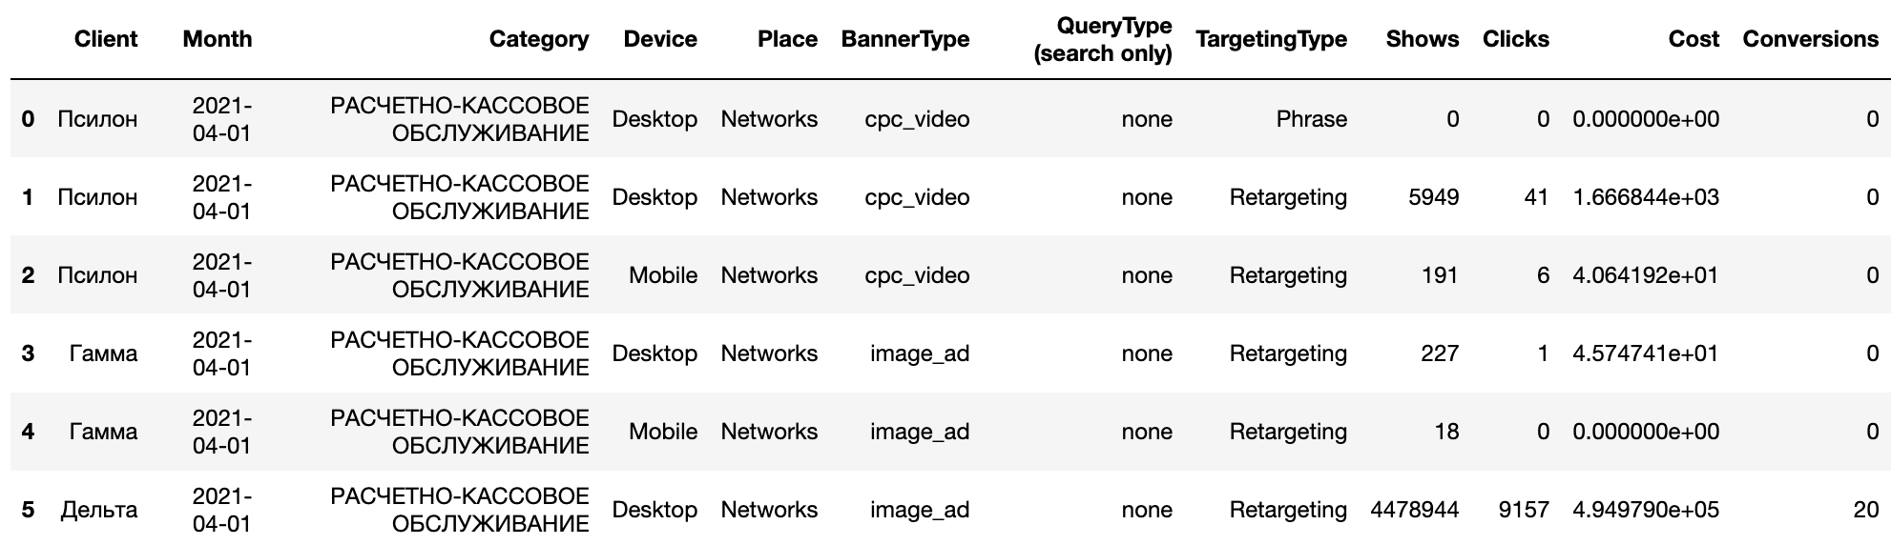
Источник данных
Файл data.csv

Slide 4
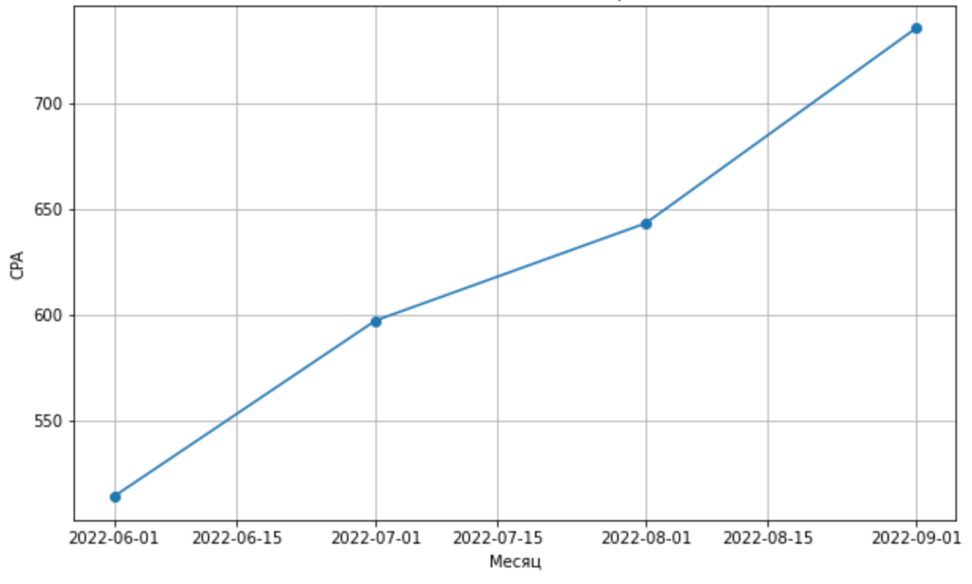
График изменения CPA в течение периода

Slide 5
Выводы
Изменение показов:
В июле произошел значительный рост показов.
Затем в августе показы также увеличились, но в меньшей степени.
В сентябре произошло резкое снижение количества показов.

Slide 6
Выводы
Изменение кликов:
Количество кликов увеличилось в июле, что соответствует росту показов.
В августе клики также увеличились, но в меньшей степени.
Однако в сентябре произошло резкое снижение количества кликов.

Slide 7
Выводы
Изменение расходов:
Расходы увеличились в июле, в соответствии с ростом кликов и показов.
В августе расходы также увеличились, но в меньшей степени.
В сентябре произошло резкое снижение расходов, возможно, как реакция на снижение показов и кликов.

Slide 8
Выводы
Изменение конверсий:
Конверсии увеличились в июле, что соответствует росту кликов и показов.
В августе конверсии также увеличились, но в меньшей степени.
В сентябре произошло резкое снижение конверсий, возможно, из-за резкого снижения кликов.

Slide 9
Выводы
Исходя из этого анализа, можно предположить, что рост CPA может быть связан с резким снижением показов, кликов и конверсий в сентябре

Slide 10
Рекомендации
1) Проверьте, есть ли какие-либо изменения в рекламных кампаниях или бюджете в сентябре, которые могли повлиять на снижение показов и кликов.
2) Оцените качество трафика и релевантность ключевых слов и аудитории в рекламных кампаниях.
3) Рассмотрите возможность внести корректировки в рекламные объявления и стратегию таргетинга.
4) Продолжайте мониторить показатели и вносить оптимизации для стабилизации и снижения CPA до целевого значения.

